Slide 1
סינכרון מבט
אתם עומדים לצפות בקטע וידאו קצר המתאר אינטראקציה חברתית. אנא דרגו בעזרת הסליידר את רמת סינכרון המבט בין הדמויות על סקאלה מ"ללא סינכרון מבט כלל" ועד ל"סינכרון מבט מקסימלי".
נציג לכם מספר רמות של סינכרון: גבוהה, בינונית, נמוכה וללא סינכרון כלל.

Slide 2
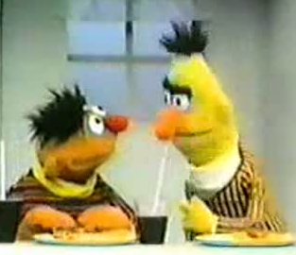
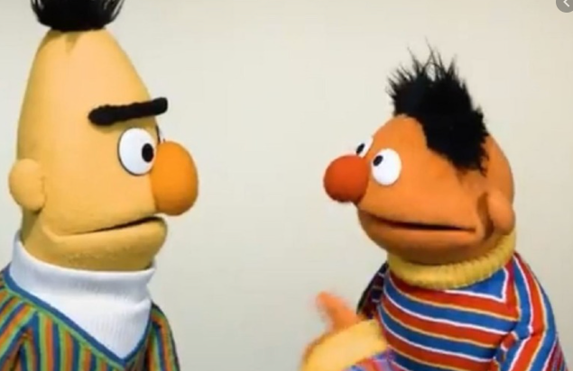
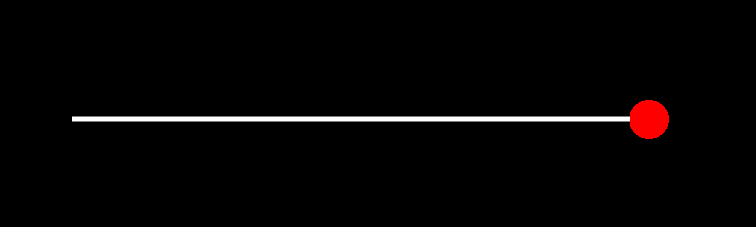
רמת סינכרון מבט גבוהה הוא קשר עין ישיר בין הדמויות (למשל דמות א' מביטה ישירות בדמות ב', אשר גם מביטה ישירות בדמות א')

Slide 3
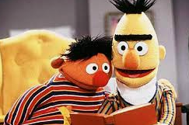
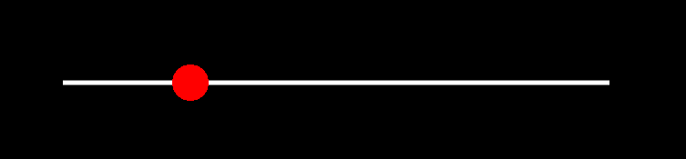
בשלב הבא, סינכרון מבט קיים גם כאשר שתי הדמויות מביטות באותו אובייקט בו זמנית. זהו מצב שבו יש רמת סינכרון מבט בינונית בין הדמויות: פחות מאשר במקרים שהן מביטות זו בזו אך יותר מאשר מקרים שבהם הן מביטות לדברים שונים או לגמרי מנותקות זו מזו.

Slide 4
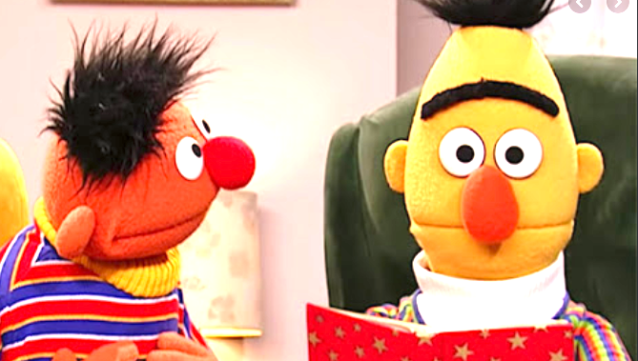
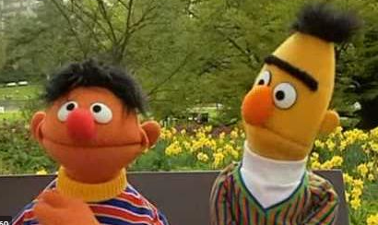
רמה נמוכה של סינכרון מבט היא כאשר דמות א' מביטה בדמות ב' ודמות ב' מסיטה את מבטה ונמנעת מיצירת קשר עין

Slide 5
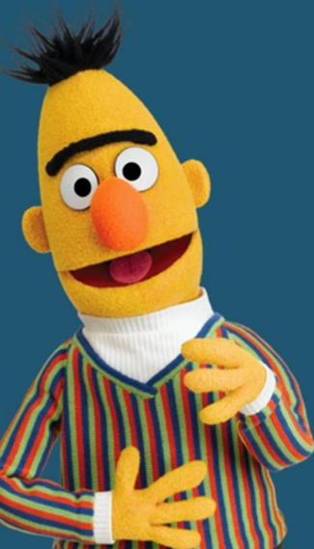
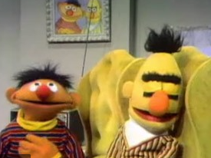
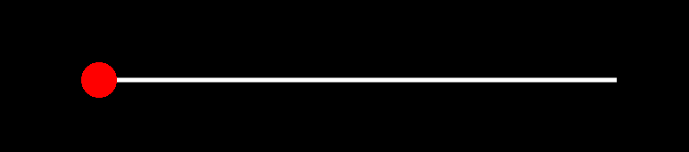
כאשר על המסך מופיעה דמות אחת בלבד או כאשר שתי הדמויות מסיטות מבט, אין כלל סינכרון מבט.

Slide 6
הצגנו לכם דוגמאות של ארבע רמות של סינכרון מבט.
גבוהה
בינונית
נמוכה
אין סנכרון כלל
אולם בתוך כל רמה ישנן ווריאציות. ולכן אנו נותנים לכם לדרג עם הסליידר באופן חופשי – סביב הרמה של סינכרון המבט אותה אתם מאבחנים בכל רגע נתון.
במקרה שעל המסך יש יותר משתי דמויות, דרגו את רמת סינכרון המבט הכוללת לדעתכם בסיטואציה המוצגת. במקרים בהם לא מוצגות דמויות על המסך, הזיזו את הסליידר לקצה השמאלי (ללא סינכרון כלל).

